Slide 1
Todays ToDo – App Projekt
Daniela Lambaré

Slide 2
Zweck
Mockups
Umsetzung
Probleme
Ausblick
Code
INHALT

Slide 3
ZWECK
Tägliche Aufgaben aufschreiben
Aufgaben nicht vergessen
Überblick im Alltag behalten

Slide 4
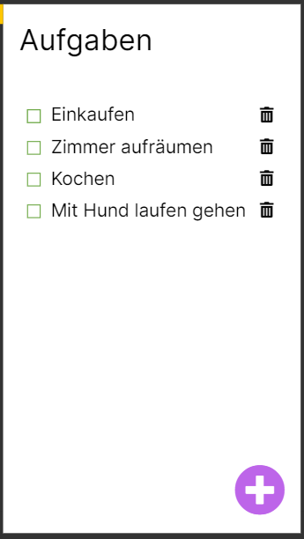
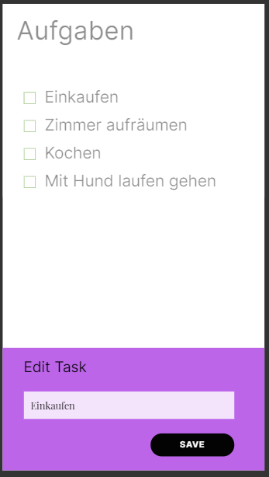
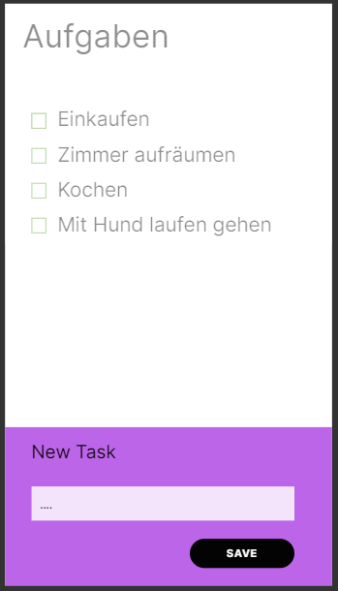
MOCKUPS

Slide 5




Datenbank
Activities
UMSETZUNG
(Add Task)
Besseres Verständnis von Android Programmierung

Slide 6
App startet nicht -> Schreibfehler
Add funktioniert nicht => not solved
PROBLEME
Edit funktioniert nicht => basiert auf eine existierende Aufgabe

Slide 7
Add Task
Edit Task
Delete Task
Problem lösen
AUSBLICK
Eventuell Bild einfügen

Slide 8
C
O
D
E

